Slide 1

ESIGN PROCESS
DIGITAL FACTORY
LEAN UX & DESIGN SPRINT
VITE FAIT, BIEN FAIT !

Slide 2


Mauro Porcini
CDO @PepsiCo
DIGITAL FACTORY

Slide 3

DESIGN THINKING
Pourquoi l’utiliser ?
Centré sur l’humain La méthodologie met l’humain au centre de la réflexion et des décisions.
Un dessin vaut mille mots Au lieu d’en parler comme une fonctionnalité, il est plus rapide de la dessiner et de la tester.
Exploration (divergence) Avec le Design Thinking, la première phase est l’exploration du problème avant de chercher à générer une solution.
DIGITAL FACTORY

Slide 4
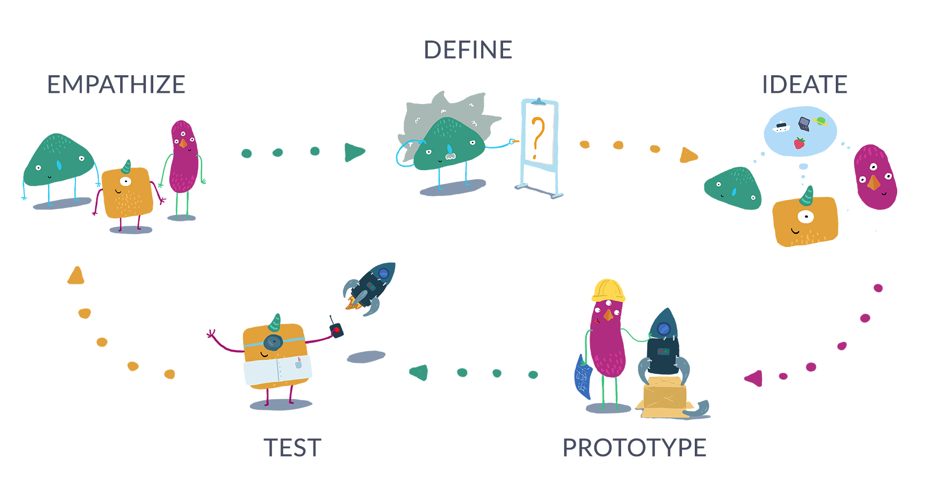
DESIGN THINKING
Comment ça marche?
DÉFINITION
EMPATHIE
Définir un raisonnement d’après les éléments issus de l’étape « EMPATHIE »
Mieux connaître l’audience pour qui nous concevons le produit
IDÉATION
Mettre en commun des idées et générer des solutions créatives
TEST
MODÉLISATION
Échanger avec les autres et tester les idées de chacun
Construire une représentation d’une ou plusieurs de vos idées
DIGITAL FACTORY

Slide 5
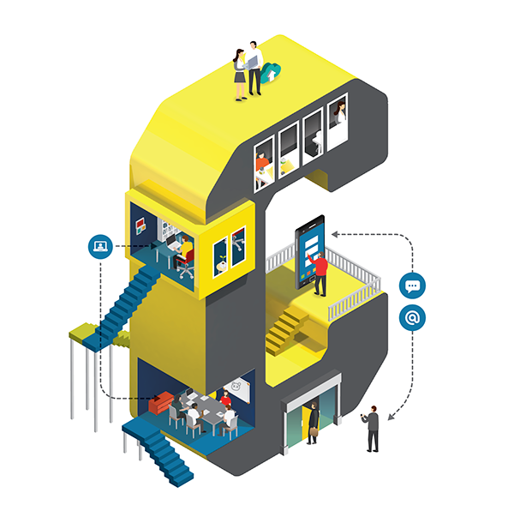
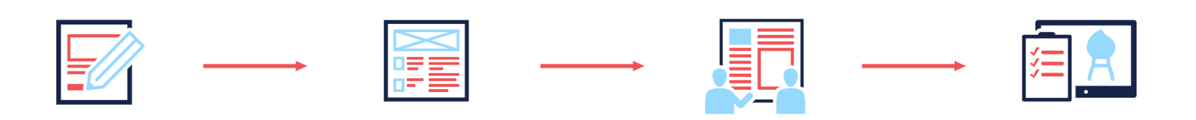
LEAN UX
Quels sont les besoins business ?
Qui sont nos utilisateurs ? Quels sont leurs besoins ? Leurs attentes ?
Quels chemins allons-nous leur proposer ?
Comment pouvons nous répondre à leur demande ?
DIGITAL FACTORY

Slide 6
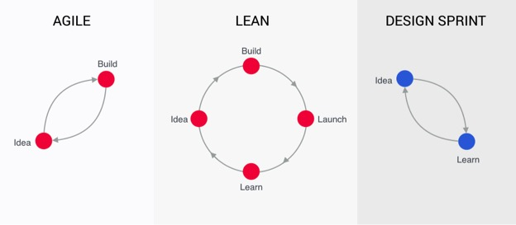
DESIGN SPRINT
DIGITAL FACTORY

Slide 7

QUI SUIS-JE ?
Jaouad | UX DESIGNER @Digital-Factory_SGMA
jaouad.tamim@socgen.com
Linkedin.com/JaouadTamim
DIGITAL FACTORY
@JaouadTamim

Slide 8


DESIGN SPRINT
Un process de conception habituel et convention se présente en 4 étapes :
On réfléchit à une idée
On construit le produit
On le lance
On apprend et on améliore

